Slide 1
Judge Emotion About Brands and Products from Twitter Visualization Using Tableau
Al’SAM_Team
12S17005 Kiky Purnamasari Napitupulu
12S17006 Tripheni Simanjuntak
12S17023 Jessycha Royanti Tampubolon

Slide 2
Latar Belakang
Pada perusahaan yang menjual suatu merek atau produk, analisis sentimen digunakan sebagai pertimbangan apakah produk dapat diterima atau tidak oleh publik sehingga perusahaan tersebut dapat menentukan strategi untuk meningkatkan kualitas dari merek atau produk yang dijual.
Diharapkan dengan adanya visualisasi pada analisis sentimen, maka akan membantu perusahaan yang menjual suatu merek atau produk untuk mengklasifikasikan sentimen publik terhadap produk yang dikeluarkan sehingga perusahaan dapat membuat analisis marketing, review produk, dan meningkatkan layanan produknya kepada masyarakat.

Slide 3
Tujuan
Membentuk visualisasi data dalam bentuk akhir dashboard yang dapat membantu perusahaan suatu merek atau produk untuk memperoleh informasi mengenai sentimen publik yang ada di twitter terhadap produk yang dikeluarkan perusahaan sehingga perusahaan dapat membuat analisis marketing. dan review produk untuk meningkatkan layanan dan penjualan produknya kepada masyarakat
Ruang Lingkup
Bentuk visualisasi data yang disajikan adalah dashboard yang menampilkan 4 panel visualisasi data, memiliki tampilan yang interaktif dan diletakkan di sebuah laman web yang dapat diakses secara publik yaitu pada Tableau Public.

Slide 4

Analisis Data
1. Tipe Data (Data Type)
1. Items, setiap individu pada dataset yang disajikan bersifat diskrit yaitu baris dalam tabel
2. Attributes, terdapat beberapa properti yang dapat diamati yaitu kolom dalam tabel
2. Tipe Dataset (Dataset Type)
Tipe dataset yang digunakan adalah Table berupa tabel sederhana dimana setiap baris merepresentasikan item data dan setiap kolomnya adalah atribut dari dataset.
.
3. Ketersediaan Dataset (Dataset Availability)
Ketersedian dataset yang digunakan adalah dynamic karena dataset Judge Emotion About Brands and Products merupakan dataset yang dapat diakses secara online

Slide 5
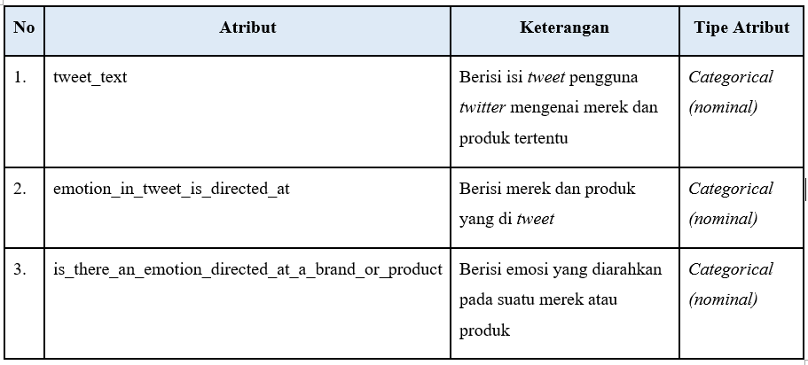
4. Tipe Atribut (Attribute Type)

Slide 6

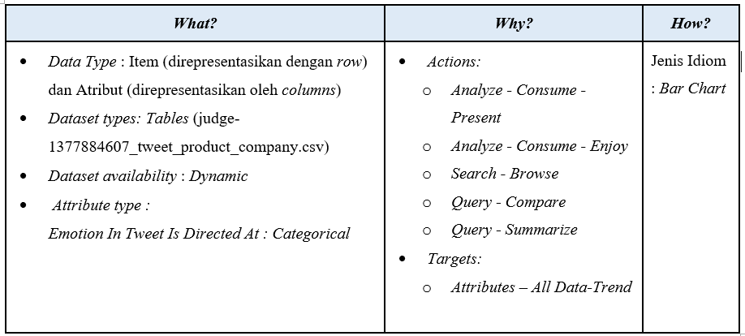
What-Why-How Framework Analysis
Panel 1 : Merek dan Produk yang di-Tweet

Slide 7
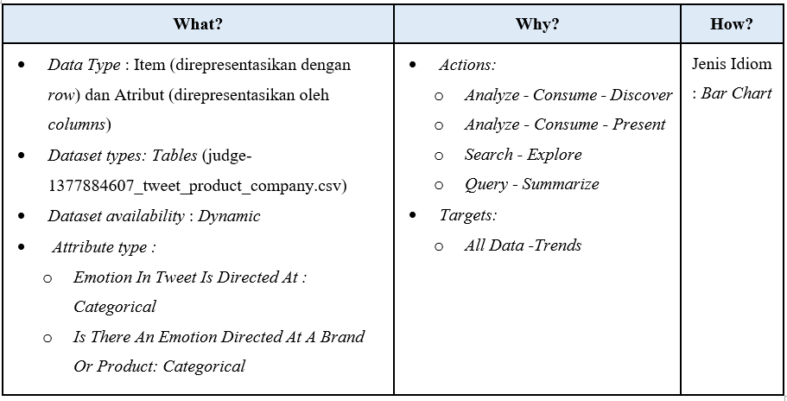
What-Why-How Framework Analysis
Panel 2 : Respon untuk Merek dan Produk yang di-Tweet

Slide 8
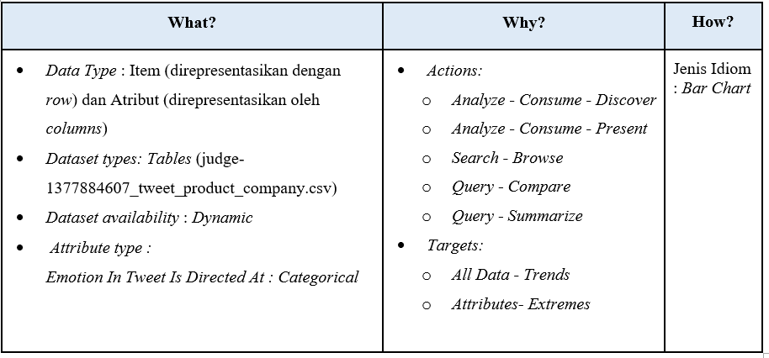
What-Why-How Framework Analysis
Panel 3 : 3 Merek dan Produk Teratas yang di-Tweet

Slide 9
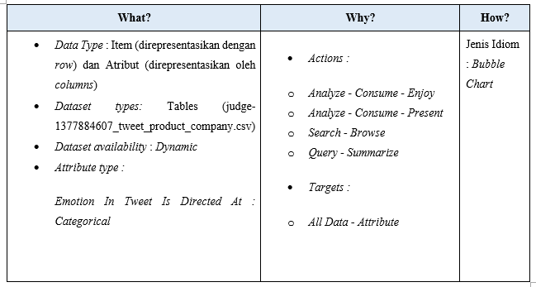
What-Why-How Framework Analysis
Panel 4 : Total Tweet di Setiap Merek dan Produk

Slide 10
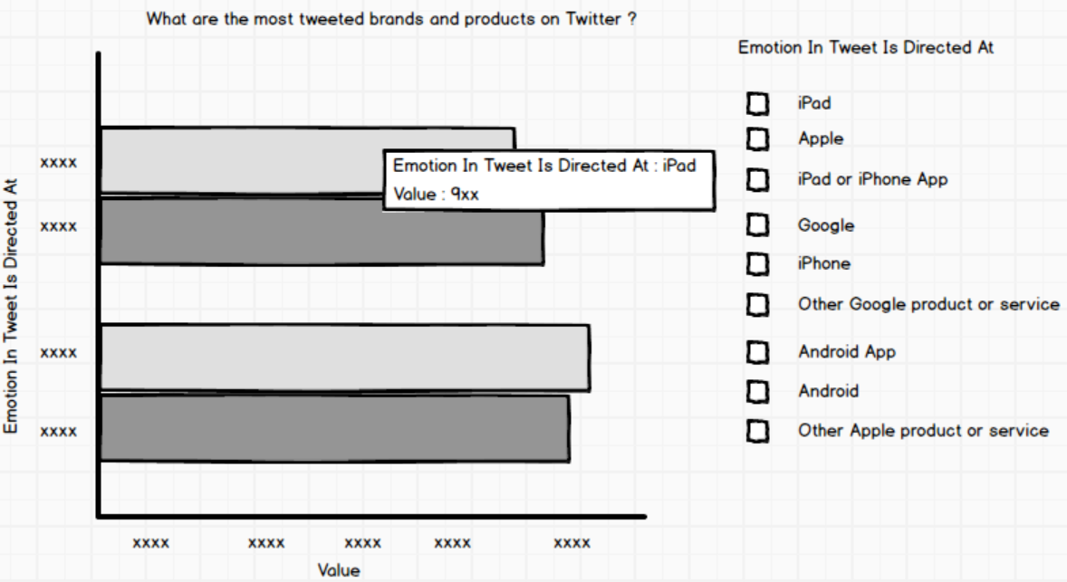
Desain
Panel 1 : Merek dan Produk yang di-Tweet

Slide 11
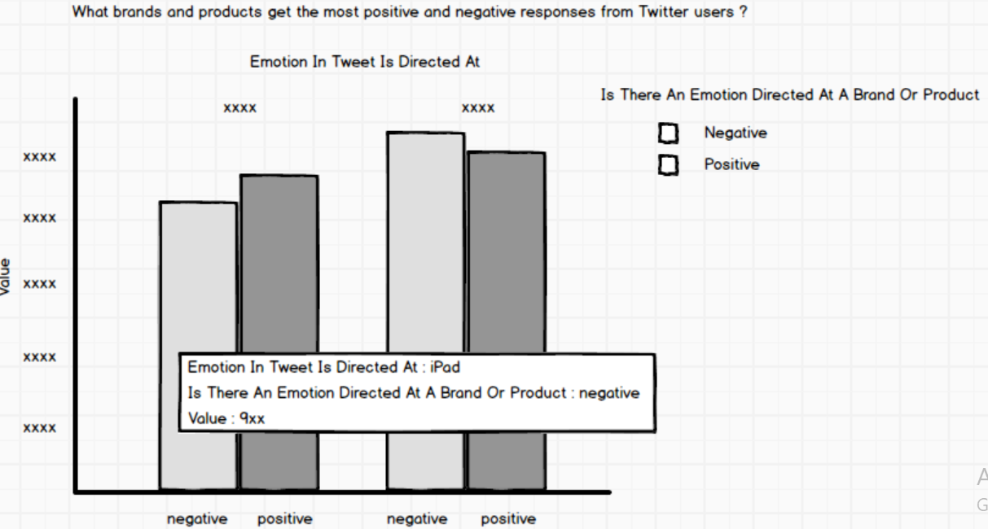
Desain
Panel 2 : Respon untuk Merek dan Produk yang di-Tweet

Slide 12
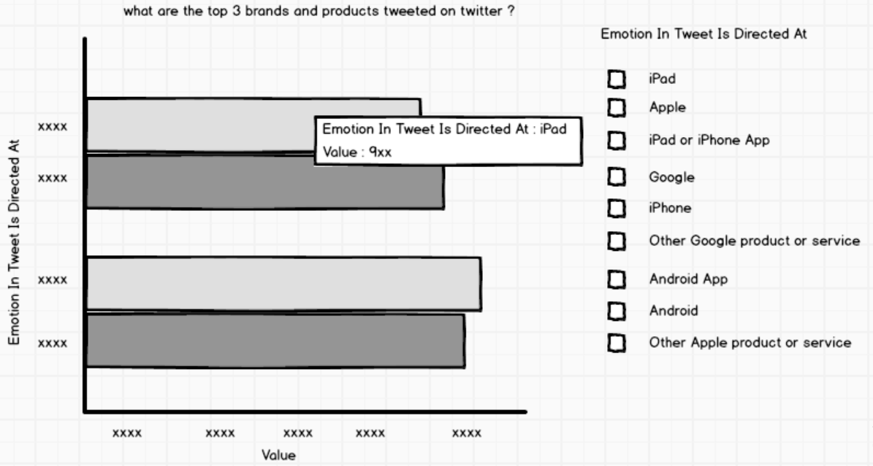
Desain
Panel 3 : 3 Merek dan Produk Teratas yang di-Tweet

Slide 13
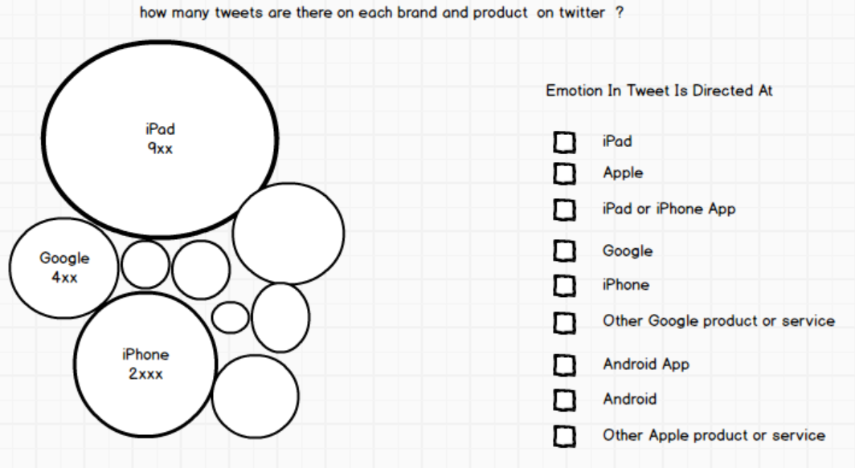
Desain
Panel 4 : Total Tweet di Setiap Merek dan Produk

Slide 14
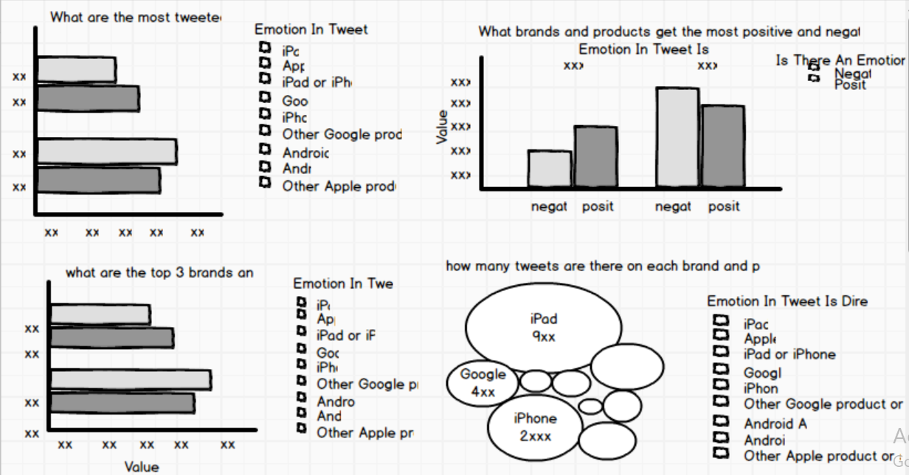
Desain
Dashboard : Judge Emotion About Brands and Products from Twitter

Slide 15
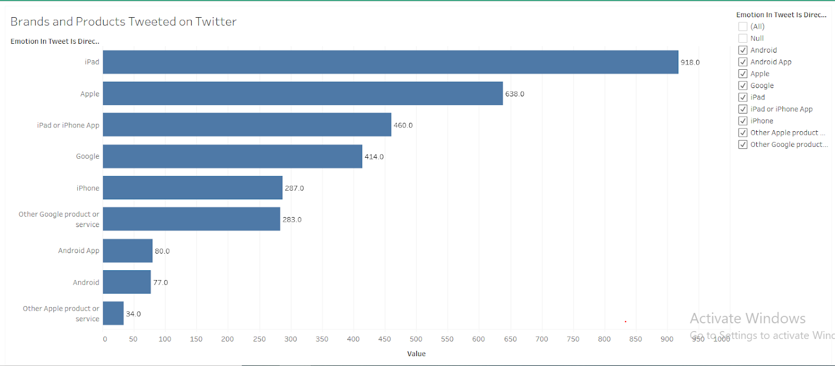
Implementasi
Panel 1 : Merek dan Produk yang di-Tweet

Slide 16
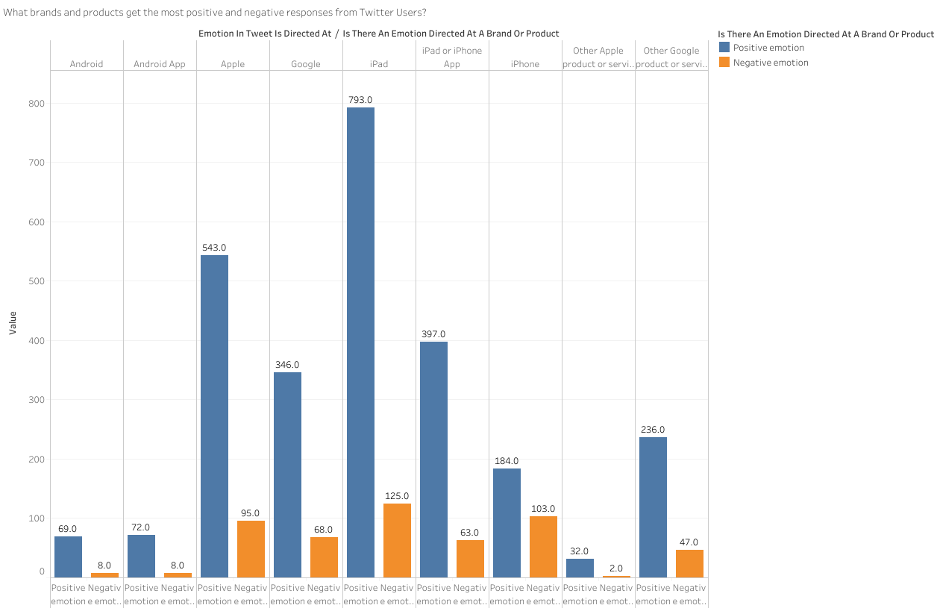
Implementasi
Panel 2 : Respon untuk Merek dan Produk yang di-Tweet

Slide 17
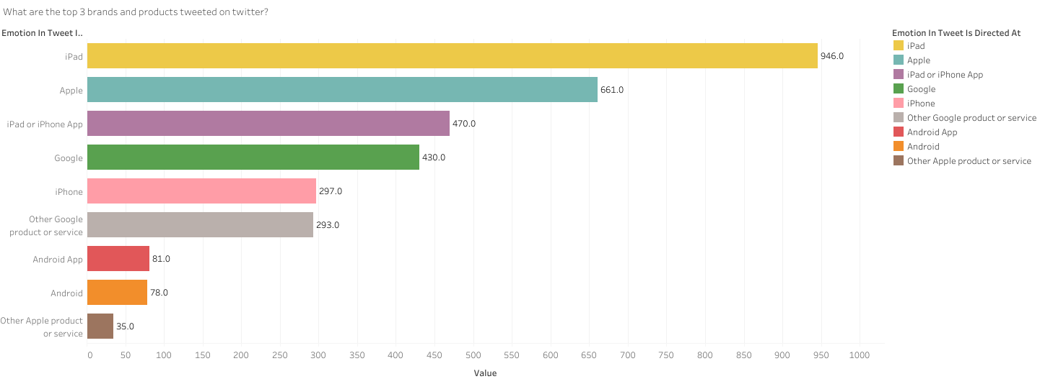
Implementasi
Panel 3 : 3 Merek dan Produk Teratas yang di-Tweet

Slide 18
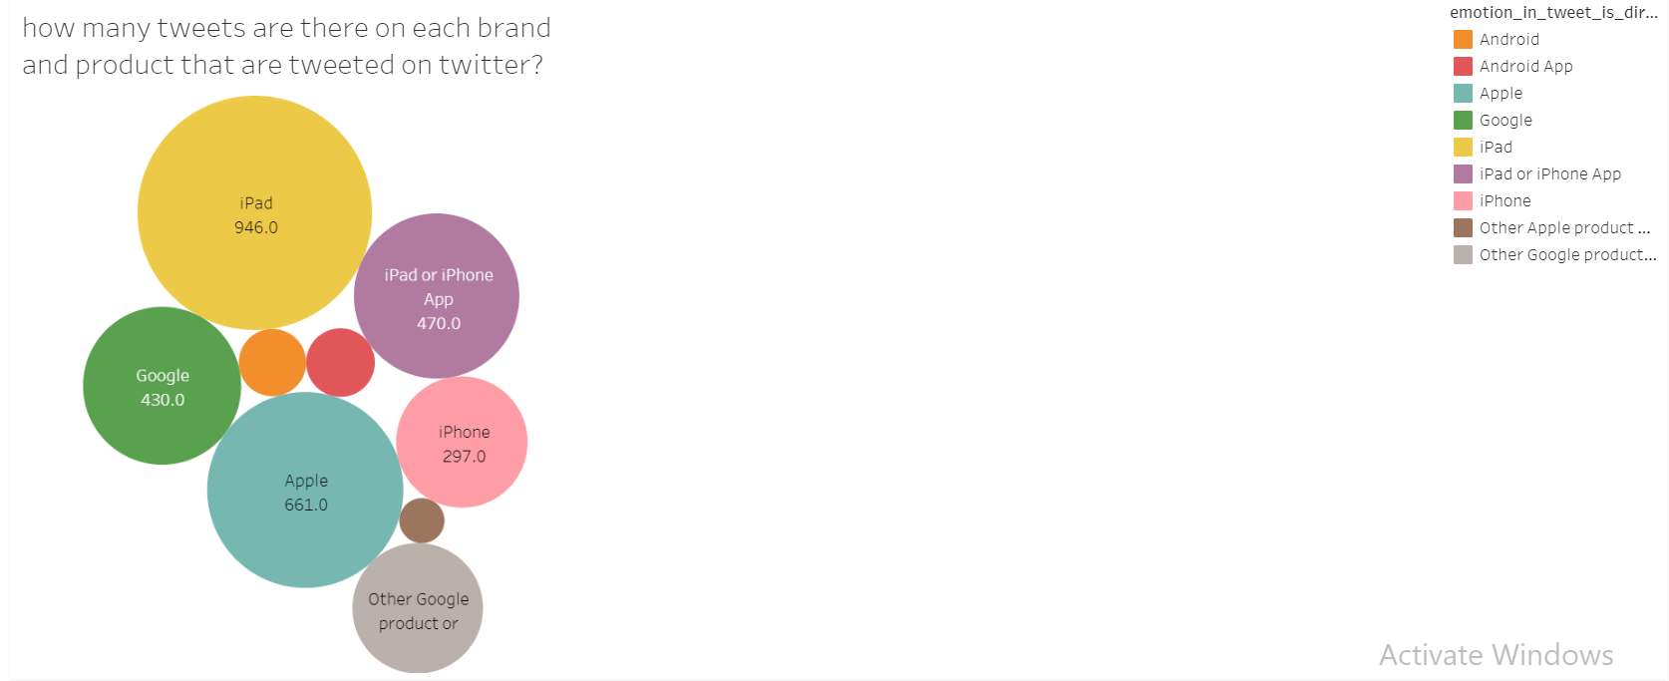
Implementasi
Panel 4 : Total Tweet di Setiap Merek dan Produk

Slide 19
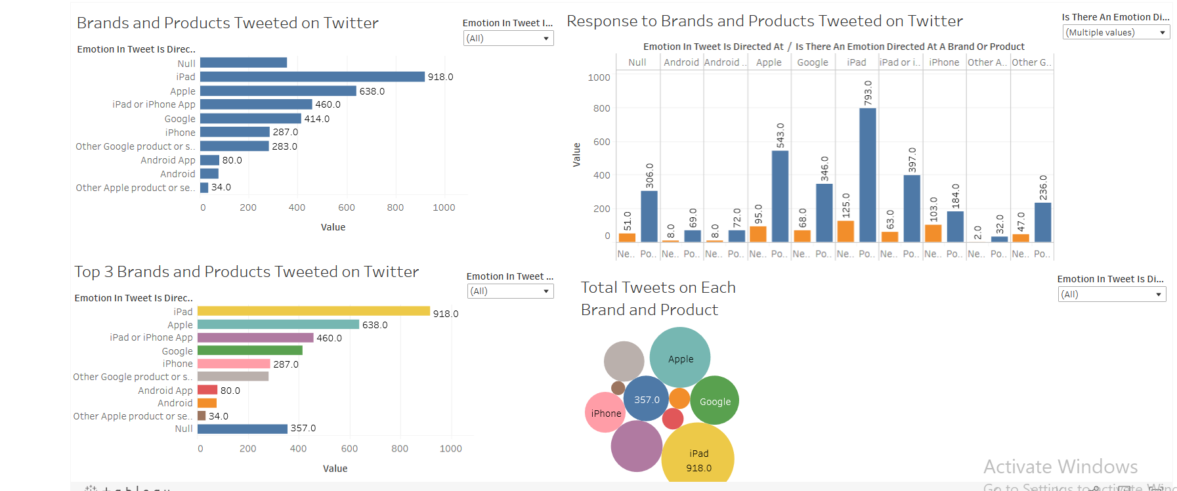
Implementasi
Dashboard : Judge Emotion About Brands and Products from Twitter

Slide 20
Evaluasi
Kategori evaluasi yang dilakukan pada proyek ini adalah Summative-Qualitative.
Evaluasi dikategorikan summative karena evaluasi ini berkaitan dengan menyimpulkan visualisasi data di akhir implementasi.
Evaluasi qualitative adalah evaluasi yang dilakukan dengan memahami masalah yang timbul dan melakukan analisis mendalam terhadap gambaran – gambaran yang menyeluruh dan informasi yang rinci tanpa dianalisi dengan statistika tertentu.
.

Slide 21
Evaluasi
Bentuk Summative-Qualitative evaluation yang digunakan adalah Insight-based evaluation.
Insight-based evaluation adalah pendekatan yang lebih modern dimana peserta yang terlibat dalam evaluasi diberikan tugas dan diminta untuk melaporkan wawasan (insight) yang diperoleh.
Dilakukan pengamatan individu tentang data oleh pihak yang terlibat dalam evaluasi.
.

Slide 22
Terima kasih

